Slide 1
Формирование самооценки у младших школьников в рамках реализации ФГОС нового поколения
Краснова С.Б.
воспитатель ГПД МОУ НОШ №1 г.Твери

Slide 2
«Тот, кто сумел оценить свою работу, тот и получает преимущества в движении вперед»
Евгений Доманский

Slide 3
самоконтроль и самооценка представляют часть целостной учебной деятельности
Самооценка — это необходимый компонент развития самосознания, т.е. осознание человеком самого себя, своих физических сил, умственных способностей, поступков, мотивов и целей своего поведения, своего отношения к окружающим и самому себе.

Slide 4
Показатели сформированности самоконтроля и самооценки
умение перед началом работы спланировать ее;
умение изменить состав действий в соответствии с изменившимися условиями деятельности;
умение осознанно чередовать развернутые и сокращенные формулы контроля;
умение переходить от работы с натуральным объектом к работе с его знаково-символическим изображением;
умение самостоятельно составлять системы проверочных заданий.

Slide 5
Основные функции самооценки
констатирующая – на основе самоконтроля (что я знаю и умею хорошо, а что недостаточно?);
мобилизационно-побудительная (мне многое удалось в работе, но в этом вопросе я разобрался не до конца);
проектировочная (чтобы не испытывать затруднений в дальнейшей работе, я обязательно должен повторить…).

Slide 6
Результатом работы по формированию самооценки младшего школьника является
осознанное восприятие учащимися учебного материала, понимание границ своих знаний;
повышение уровня ответственности за учебную деятельность;
переход самооценки и самоконтроля во внеучебную деятельность;
проявление в поступках детей умения предвидеть результаты их деятельности, прогнозировать последствия;
проявление способности к оценке собственных изменений на основе чувства долга, навыков самопознания;
уверенность в своей способности выполнить поставленную задачу;
умение оценить свое положение в системе социальных отношений «взрослый – сверстник - я».

Slide 7
Основные виды самооценки
адекватная самооценка;
завышенная самооценка;
заниженная самооценка.

Slide 8
Инструменты (методики), формирующие оценивание.
«Светофор».
«Смайлики»
«Лесенка успеха»
«Солнышко и туча»
«Дерево успехов»
«Проигрывание ситуаций».
«Зеркало».
«Волшебные линеечки»
Портфолио

Slide 9
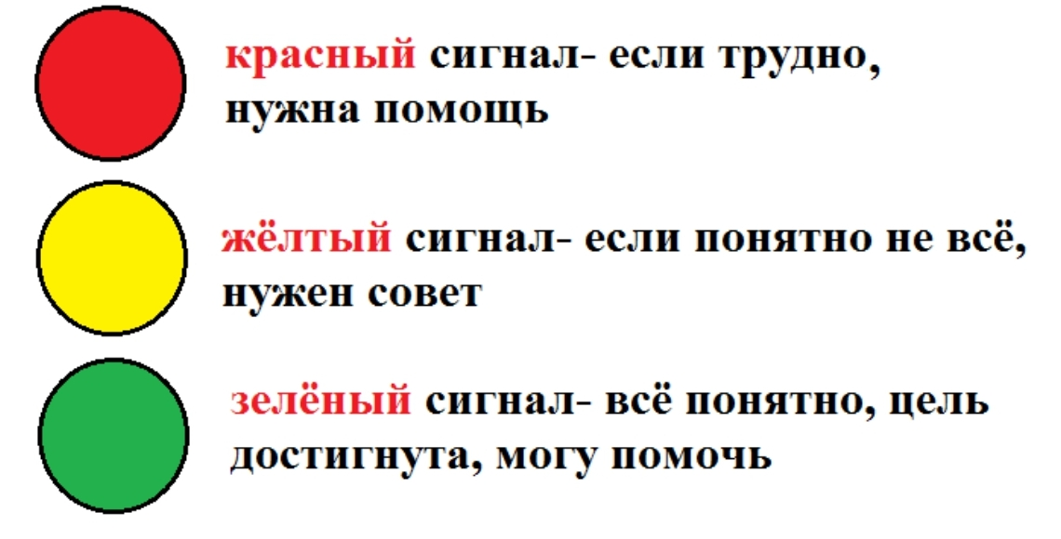
«Светофор».
Применяется для самооценки детьми своего внутреннего состояния и самочувствия по отношению к выполняемым на занятии заданиям.

Slide 10
«Лесенка»
Ученик хорошо усвоил новое знание, может самостоятельно выполнить работу без ошибок
Остались вопросы, самостоятельная работа с ошибками
Не понял, не запомнил, с самостоятельным заданием не справился

Slide 11
«Дерево успехов»
Итоги дня можно подводить на «Дереве успехов». После уроков дети прикрепляют на дерево (плакат) плод, цветок или листок

Slide 12
«Проигрывание ситуаций».
Учащимся предлагаются ситуации, в которых они должны изображать сами себя. Ситуации могут быть разными, придуманными или взятыми из жизни ребенка.
«Зеркало».
Один из учеников должен смотреться в «зеркало», которое повторяет все его движения, жесты, мимику. «Зеркалом» является школьник. Можно изображать не себя, а кого-нибудь другого, «Зеркало» должно отгадать, потом поменяться ролями.

Slide 13
«Волшебные линеечки» Г. А. Цукерман

Slide 14
Методики отслеживания результатов уровня сформированности адекватной самооценки младших школьников
«Лесенка»
(В.Г. Щур)
Цель: определение особенности самооценки ребенка (как общего отношения к себе) и представлений ребенка о том, как его оценивают другие люди.
Рисуночный тест
Оценивание социального благополучия ребенка, уровня его самооценки.

Slide 15
Для формирования (или корректировки) адекватной самооценки младшего школьника рекомендуется:
1. педагогу идти путём развития возможностей детей, создания для них ситуации успеха;
2. педагогам и родителям рекомендуется не скупиться на похвалу, проявление эмоциональной поддержки по отношению к детям;
3. работа по формированию самооценки должна осуществляться в разные режимные моменты и в разных видах деятельности;
4. педагогу учитывать принцип меры и принцип системы;
5. обучать ребёнка способам снятия мышечного и эмоционального напряжения;
6. проводить с детьми релаксационные игры;
7. предоставлять детям возможность делать то, чем они могут гордиться;
8. предоставлять детям возможность оценить себя положительно (в игре, в исследовании, в беседе);
9. предоставлять детям возможность делать выбор (разноуровневые задания);
10. как можно чаще называть ребёнка по имени;
11. хвалить ребёнка в присутствии других детей.

Slide 16
Список литературы
Виноградова Н.Ф. Контроль и оценка в начальной школе // Начальная школа. – 2006. – №15.
Воронцов А.Б. Педагогическая технология контроля и оценки учебной деятельности. – М., 2002.
Репкина Г.В. Оценка уровня сформированности учебной деятельности / Г.В. Репкина, Е.В. Заика. – Томск: Пеленг, 1993.
Цукерман Г.А. Оценка без отметки. Москва – Рига: П "Эксперимент", 1999.
Щур В. Г. Методика «Лесенка». Методика изучения представлений ребенка об отношения к нему других людей/Психология личности: теория и эксперимент, М.,1982.
http://kolokolchik-yaroslavl.narod.ru
http://www.proshkolu.ru
http://www.stranamam.ru

Slide 17
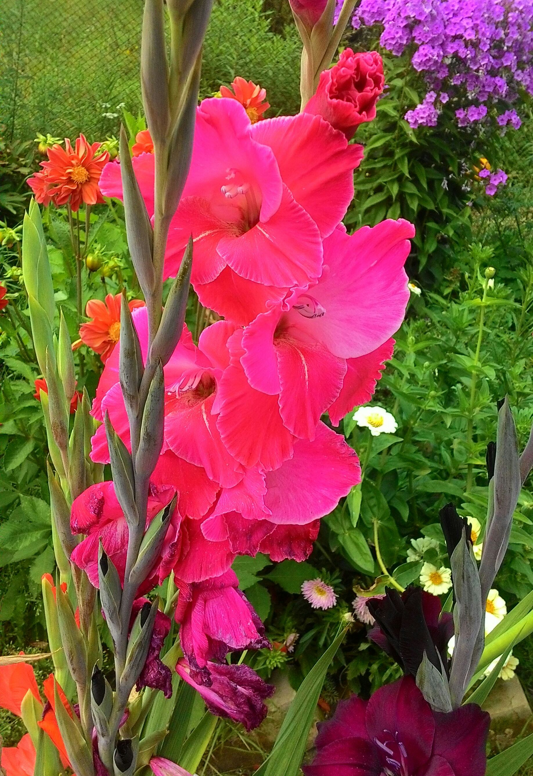
Спасибо за внимание!

